Slide 1
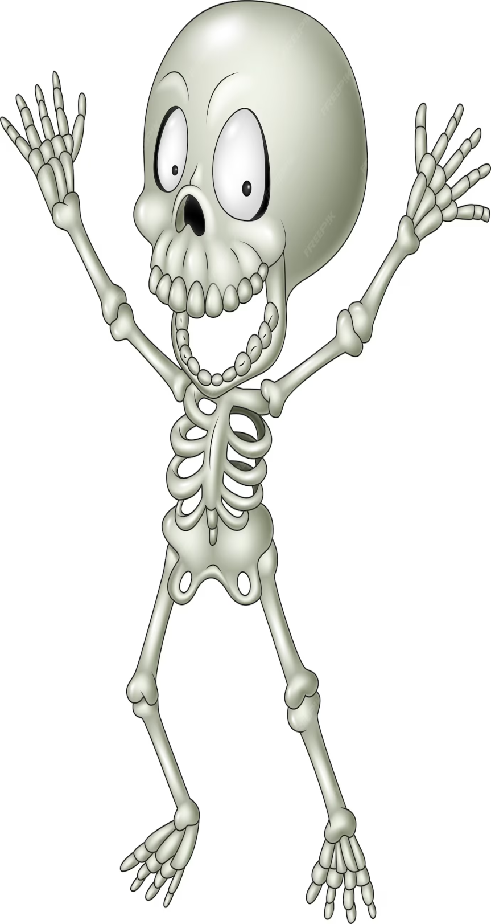
Скелет туловища
Выполнила:
Ильюшиц Юлия Михайловна

Slide 2
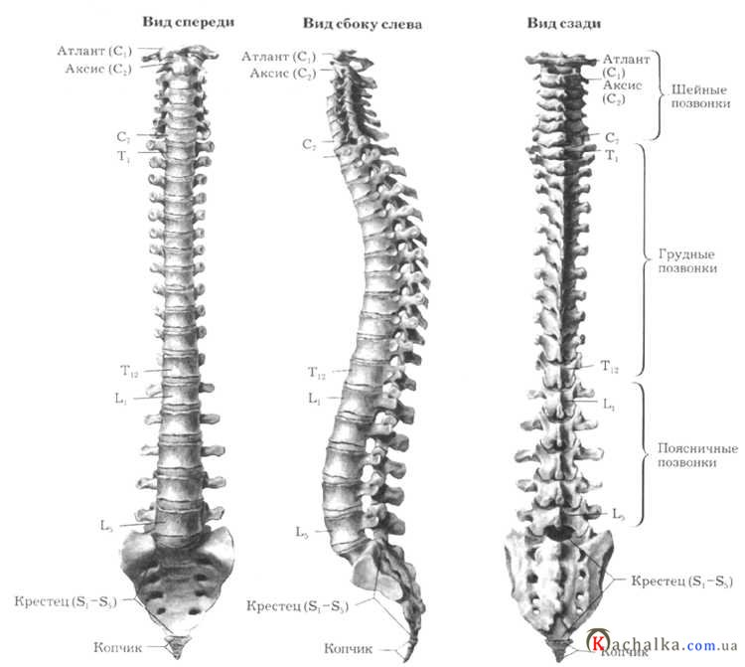
Скелет туловища

Slide 3
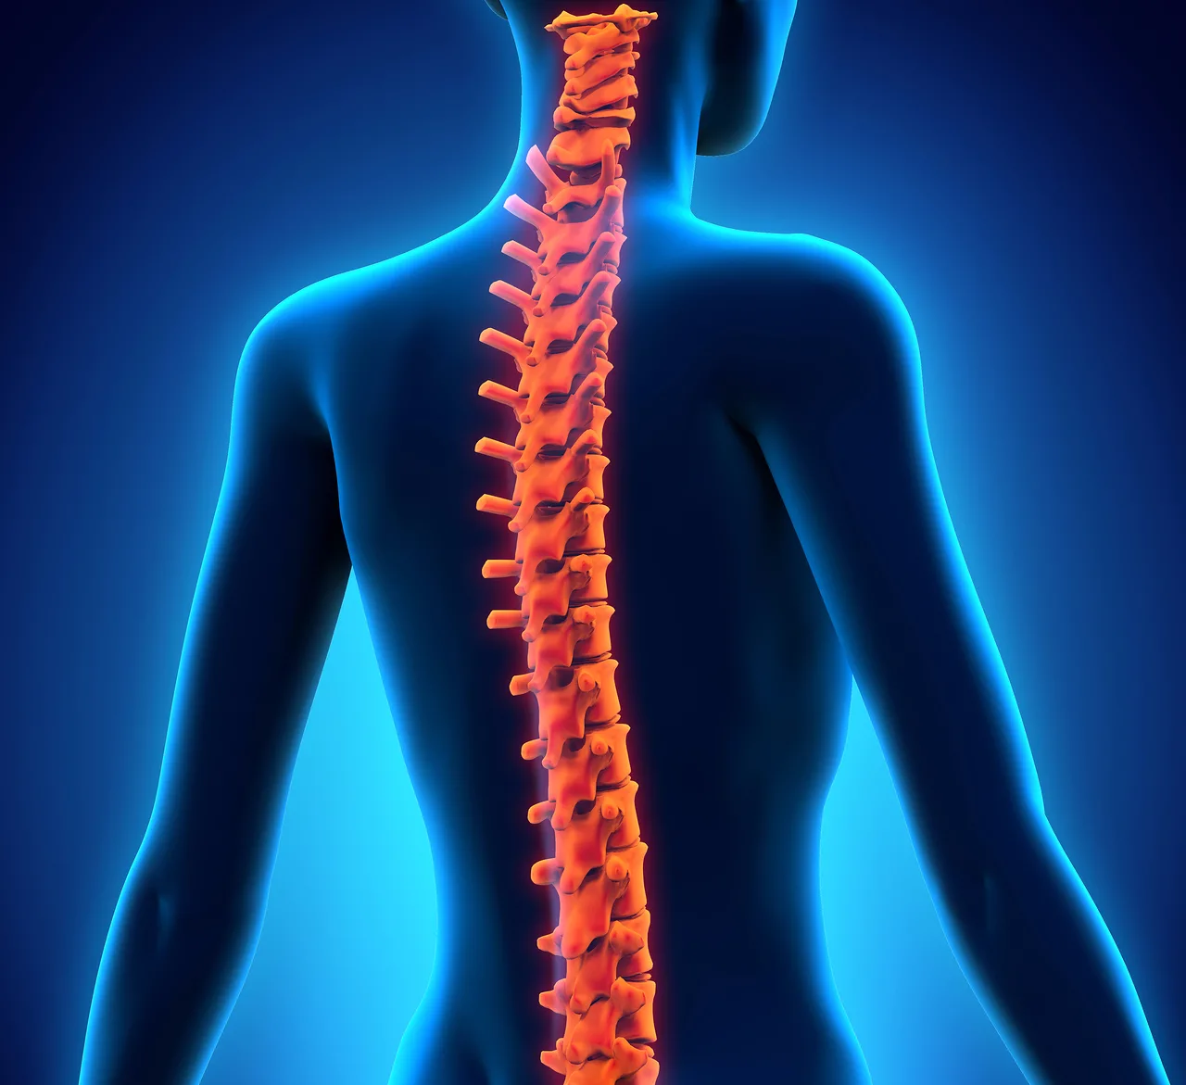
позвоночник
Состоит
из 33-34
позвонков

Slide 6
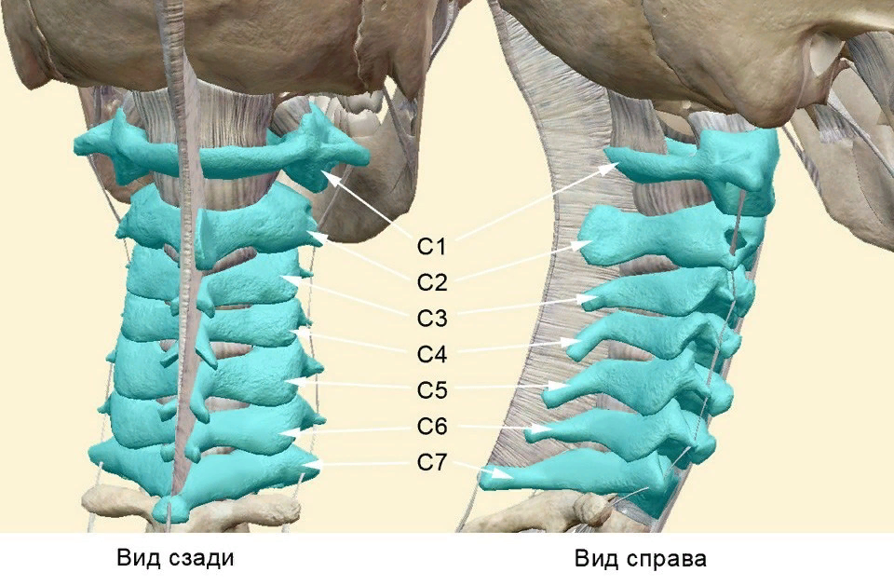
Шейный отдел
Состоит из 7 позвонков. Верхний шейный позвонок - атлант не
имеет тела, а его дуги срослись с костями основания черепа.

Slide 7
Грудной отдел
состоит из 12 грудных позвонков,
которые полуподвижно соединены с 12 парами рёбер

Slide 8
Грудная клетка

Slide 9
Поясничный отдел
образован 5 массивными
поясничными позвонками.
Все 5 крестцовых позвонков
срастаются в единый
крестец, прочно соединённый
с тазовыми костями.

Slide 10
Крестцовый отдел
образован 5 массивными
поясничными позвонками.
Все 5 крестцовых позвонков
срастаются в единый
крестец, прочно соединённый
с тазовыми костями.

Slide 11
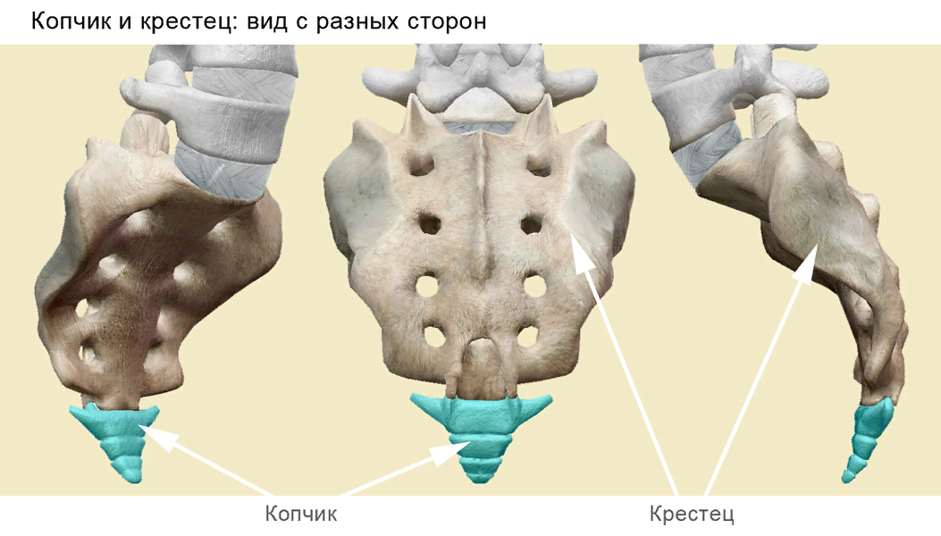
Копчиковый отдел
позвоночника
у человека образован
4 - 5 маленькими сросшимися
позвонками.

Slide 12
Скелет конечностей и их поясов

Slide 13
Свободные конечности

Slide 16
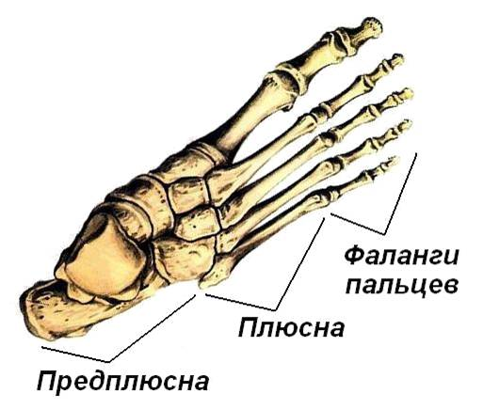

Slide 18
Спасибо за внимание!!!

